Slide 1
Классный час, посвящённый дню Победы. «Свой добрый век мы прожили как люди И Для людей».
Составитель : Чудочина И.В.

Slide 2
«Этот гордое слово – Победа!».
Победе наших солдат в Великой отечественной войне предшествовали 1418 дней и ночей, наполненных ужаса, страданий и боли!
В ходе войны на территории нашей страны были разрушены полностью:
1710 городов и 70 тысяч сёл и деревень.
13 миллионов 300 тысяч - умерших от голода и болезней, погибших от бомбёжек и артобстрелов, замученных в концлагерях, застреленных карателями.
730 тысяч - угнанных в Германию и погибших в неволе.
8 миллионов 700 тысяч погибших в боях и умерших от ран.
1 миллион 800 тысяч погибших в плену.
2 миллиона 700 тысяч без вести пропавших.
14 миллионов 700 тысяч раненых, контуженных, обожжённых, обмороженных.

Slide 3
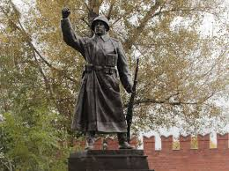
В годы Великой Отечественной Войны более половины населения республики Хакасия была призвана на фронт. А именно 70 тысяч человек оставили свои семьи, и ушли защищать родину, и лишь 40 тысяч вернулись домой. Из Аскизского района на фронт ушло 4665 наших земляков.

Slide 4
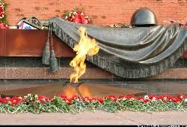
Всем солдатам воевавшим Низкий наш поклон... По солдатам, в битве павшим, – Колокольный звон...

Slide 5
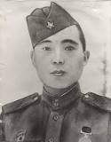
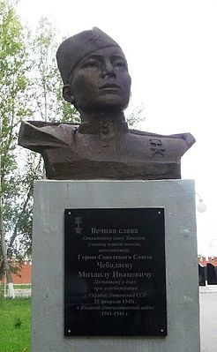
Чебодаев Михаил Иванович

Slide 6
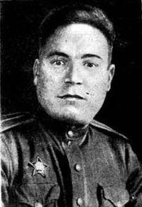
Павел Фомич Попов
Участник Великой Отечественной войны.
Герой Советского Союза. Лейтенант

Slide 7
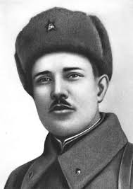
Георгий Кузьмич Суворов
Еще война. Но мы упрямо верим,
Что будет день,- мы выпьем боль до дна.
Широкий мир нам вновь раскроет двери,
С рассветом новым встанет тишина.
Последний враг. Последний меткий выстрел.
И первый проблеск утра, как стекло.
Мой милый друг, а все-таки как быстро,
Как быстро наше время протекло.
В воспоминаньях мы тужить не будем,
Зачем туманить грустью ясность дней,-
Свой добрый век мы прожили как люди
И Для людей.

Slide 8
Георгиевская лента

